Slide 1
Sabiedrības veselības pamatnostādnes
2021.-2027. gadam

Slide 2
Pamatnostādņu mērķis
Uzlabot Latvijas iedzīvotāju veselību, pagarinot labā veselībā nodzīvoto mūžu, novēršot priekšlaicīgu mirstību un mazinot nevienlīdzību veselības jomā

Slide 3

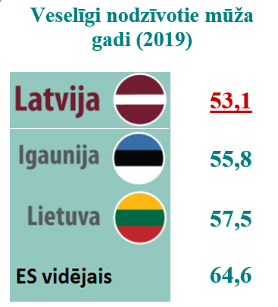
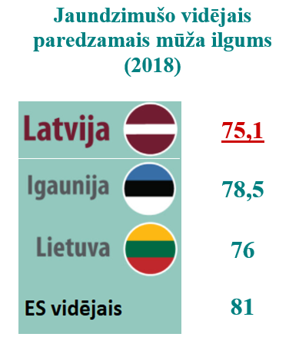
Sabiedrības veselības rādītāji (1)
27. vietā (pēdējā) ES
25. vietā ES
27. vietā (pēdējā) ES
OECD un Eurostat dati

Slide 4
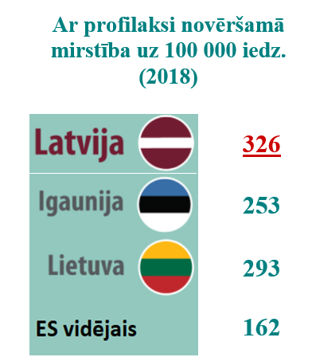
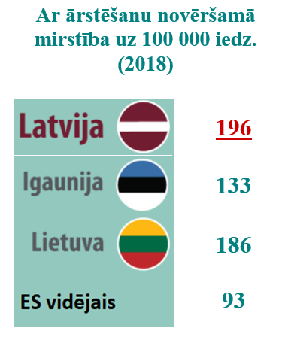

Sabiedrības veselības rādītāji (2)
Dienā vidēji nomirst 15 cilvēki, kuru nāves varēja novērst ar efektīviem sabiedrības veselības vai primārās profilakses pasākumiem
Dienā vidēji nomirst 9 cilvēki, kuru nāves varēja novērst ar savlaicīgu un efektīvu ārstniecību
Eurostat dati

Slide 5
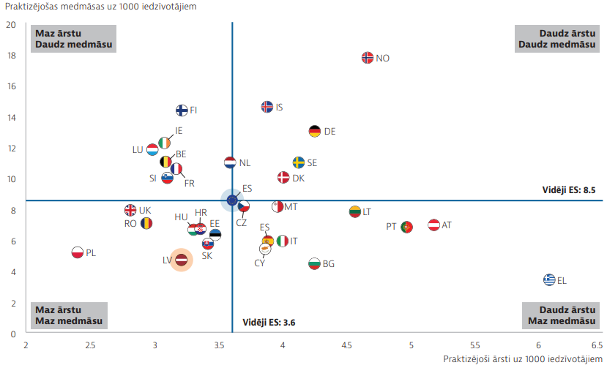
Ārstniecības personu skaits
Praktizējoši ārsti 3,3 uz 1000 iedz. (vidēji ES – 3,6)
Praktizējošas medmāsas 4,4 uz 1000 iedz. (vidēji ES – 8,5)
Vidēji trūkst 300 ārstu un 8000 māsu
OECD, 2019

Slide 6
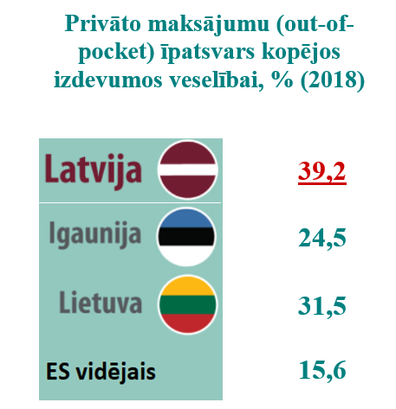
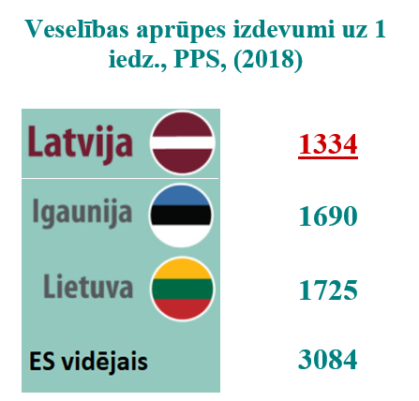

Veselības nozares finansējums
26. vietā ES
Eurostat dati, 2018

Slide 7
Sabiedrības veselības politikas principi
Veselība ir vērtība
Veselība visu nozaru politikās
Ilgtspēja un noturībspēja (ang. resilience)
Vienlīdzīgas tiesības un iespējas visiem
Nevienlīdzības mazināšana un sociālā iekļaušana
Solidaritāte
Indivīds veselības jomas centrā
Nepārtrauktība un sadarbība starp speciālistiem (integrēta aprūpe)
Kvalitāte, pacientu drošība un efektivitāte
Zināšanu, jaunāko tehnoloģiju un nozares datu izmantošana speciālistu sagatavošanā un veselības nodrošināšanā

Slide 8
Pamatnostādņu rīcības virzieni
  Veselīgs un aktīvs dzīvesveids
  Infekciju izplatības mazināšana
  Uz cilvēku centrēta un integrēta veselības aprūpe
    Zāļu un veselības aprūpes pakalpojumu pieejamība
    Veselības aprūpes pakalpojumu koordinēšana un pēctecība
    Pacienta un viņa ģimenes iesaiste veselības aprūpē
  4. Cilvēkresursu nodrošinājums un prasmju pilnveide
  5. Veselības aprūpes ilgtspēja, pārvaldības stiprināšana, efektīva veselības aprūpes resursu izlietošana

Slide 9
1. RV Veselīgs un aktīvs dzīvesveids
Pasākumi, kuriem nepieciešams papildus finansējums, milj. EUR
 | Papildus nepieciešamais valsts budžets 2023.-2027. | ESF+
Veselības veicināšanas pasākumi, veselībpratība – sabiedrības iesaiste, informēšana, speciālistu izglītošana, selektīvās profilakses pasākumi Dzeramā ūdens kvalitātes uzlabošana | 19 milj. (VM) | SAM 4.1.2. Kopā 31 milj. EUR (VM) SAM 2.2.1.
Dopings – izglītošana, pētījumi
Valsts apmaksāta smēķēšanas atmešanas programma
Valsts apmaksātas kontracepcijas pieejamību sievietēm, kuras ir pakļautas sociālās atstumtības un nabadzības riskam, un jauniešiem
Izstrādāt un ieviest vadlīnijas ņirgāšanās mazināšanai izglītības iestādēs
Izglītības iestāžu iekštelpu vides pētījumi
Darba devēju izglītošana par veselības veicināšanu darba vietās | 156 000 (LM)
Finansējuma palielināšana izglītojamo ēdināšanai (1.-4.klase) | 22.3 milj. (IZM)
Vienota pārtikas sastāva un patēriņa datubāzes attīstīšana un uzturēšana | 0.48 milj. (ZM)

Slide 10
Politikas rezultāti
Iedzīvotāji vairāk nodarbojas ar fiziskām aktivitātēm un viņu uztura paradumi kļuvuši veselīgāki
Uzlabojusies iedzīvotāju psihoemocionālā veselība
Samazinājusies atkarību izraisošo vielu lietošana un procesu atkarības iedzīvotāju vidū
Samazinājies bērnu un pieaugušo traumatisms, uzlabota bērnu un pieaugušo drošība uz ūdens un ūdens tuvumā, palielinājusies drošības līdzekļu lietošana satiksmē
Uzlabojusies iedzīvotāju zobu veselība
Iedzīvotāji ir labāk izglītoti par seksuālo un reproduktīvo veselību
Iesaistītas pašvaldības, izglītības iestādes un darba devēji un stiprināta to loma slimību profilaksē un veselības veicināšanā

Slide 11
2.RV Infekciju izplatības mazināšana
Pasākumi, kuriem nepieciešams papildus finansējums, milj. EUR
 | Valsts budžets 2023.-2027. | ESF+ | ANM | PP 2022 pieteikts/atbalstīts
Veselības veicināšanas pasākumi, veselībpratība – iedzīvotāju izglītošana par vakcināciju, infekcijas slimībām |  | SAM 4.1.2. Kopā 31 milj. EUR (VM)
Pētījumi |  |  | 4 milj. EUR (kopā VM pētījumiem)
Vakcinācijas aptveres palielināšana, vakcinācijas kalendāra pilnveidošana | 14.4 milj. |  |  | 1.8 milj./ 1.8 milj.
Kaitējuma mazināšanas programmu pilnveide -infekciju slimību diagnostikas uzlabošana | 0.45 milj.
Mazināt antimikrobiālās rezistences izplatības riskus | 5 milj.
Palielināt PVD, BIOR, LDC kapacitāti, lai uzlabotu zoonožu un zoonožu ierosinātāju diagnostiku un uzraudzību | 4.5 milj. (ZM)

Slide 12

Politikas rezultāti
Palielināta vakcinācijas aptvere
Samazinājusies saslimstība ar infekcijas slimībām
Ierobežota antimikrobiālās rezistences attīstība un izplatība

Slide 13
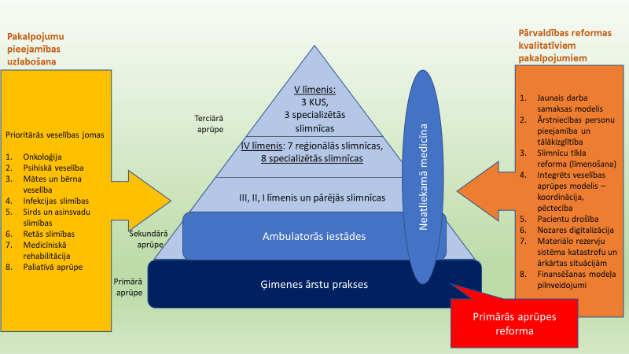
Kvalitatīva un pieejama veselības aprūpe

Slide 14
3. RV Uz cilvēku centrēta un integrēta veselības aprūpe
Pasākumi, kuriem nepieciešams papildus finansējums, milj. EUR
 | Valsts budžets 2023.-2027. | ESF+ | ANM | PP 2022 pieteikts/atbalstīts
Ambulatoro pakalpojumu pieejamības uzlabošana, tarifi | 2 239 milj. 0.2 milj. (LM) |  |  | 186.7/55.4
Stacionāro pakalpojumu pieejamības uzlabošana, tarifi | 2 452 milj.
Kompensējamo zāļu un med. ierīču pakalpojumu pieejamības uzlabošana | 1 332 milj.
Zobārstniecības pakalpojumu pieejamības uzlabošana, tarifi | 220 milj.
Tehnisko palīglīdzekļu pieejamības uzlabošana | 8.9 milj. (LM)
Transplantējamo orgānu pieejamības uzlabošanai | 10.2 milj.
Sabiedrības izglītošana |  | SAM 4.1.2. Kopā 31 milj. EUR (VM)

Slide 15
4. RV Cilvēkresursu nodrošinājums un prasmju pilnveide
Papildus nepieciešamais finansējums, milj. EUR
 | Valsts budžets 2023.-2027. | ESF+ | ANM | Pieteikts/atbalstīts PP
Darba samaksa ārstniecības personām | 1 302 |  |  | 89.3/43.9
Ārstniecības personu izglītība |  | 17.4 VM SAM 4.1.3. 19.8 IZM SAM 4.2.1. | 3.5 VM 12 IZM
Ārstniecības personu piesaiste reģioniem |  | 6.7 VM SAM 4.1.3.

Slide 16
5. RV Veselības aprūpes ilgtspēja, pārvaldības stiprināšana, efektīva veselības aprūpes resursu izlietošana
Papildus nepieciešamais finansējums, milj. EUR
 | Valsts budžets 2023.-2027. | ESF+ | ANM | ERAF | Pieteikts/atbalstīts PP
Veselības aprūpes kvalitāte un pacientu drošība |  | 3 SAM 4.1.3. | 0.5
Ārstniecības iestāžu infrastruktūra | 23* |  | 158 | SAM 4.1.1. 296 | 4.2/26.7**
Pētījumi | 15 2.5 (ZM) |  | 4
Inovāciju fonds |  |  | 15.4
Nozares digitalizācija | 20.1 |  | 10 | 28.2
VM resora kapacitātes stiprināšana | 17.6 |  |  |  | 1.4/1.4
Materiālās rezerves | 4.1

Slide 17

Politikas rezultāti
Uzlabota
veselības aprūpe onkoloģijas, psihiskās veselības, reto slimību, sirds un asinsvadu slimību, paliatīvās aprūpes jomā
mātes un bērna veselības aprūpe
Samazināti pacientu tiešie maksājumi par veselības aprūpi un uzlabota veselības aprūpes pakalpojumu pieejamība
Uzlabota veselības aprūpes kvalitāte

Slide 18

Politikas rezultāti
Pieaug nodarbināto ārstniecības personu īpatsvars valsts apmaksāto veselības aprūpes pakalpojumu sniegšanai,
notiek līdzsvarota ārstniecības personu paaudžu nomaiņa,
ārstniecības personām ir iespēja īstenot savu profesionālo izaugsmi

Slide 19
Plānotais papildus nepieciešamais VB finansējums 2021.-2027.gadā

Slide 20
Valsts budžets veselības aprūpei
2013.-2020.gadā
Vid. pieaugums gadā 12%

Slide 21
Pamatnostādnēs plānotie politikas dokumenti
Plāns 2022. – 2024. gadam onkoloģijas pakalpojumu uzlabošanai (2021.gadā)
Veselības nozares digitalizācijas stratēģija (2022.gadā)
Plāns 2022.-2027.gadam HIV infekcijas, seksuālās transmisijas infekciju, B un C hepatīta izplatības ierobežošanai (2022.gadā)
Antimikrobiālās rezistences izplatības ierobežošanas rīcības plāns 2022.-2027. gadam (2022. gadā)
Plāns 2022. – 2024. gadam psihiskās veselības aprūpes pakalpojumu uzlabošanai (2022.gadā)
Plāns 2022. – 2024. gadam reto slimību jomas uzlabošanai (2022.gadā)
Veselības nozares cilvēkresursu stratēģija (2023.gadā)
Plāns atkarību izraisošo vielu lietošanas un kaitējuma mazināšanai sabiedrībā (2023.gadā)

Slide 22
Paldies!

